Slide 1
№ 7-зертханалық жұмыс. «Дененің сұйықта жүзу шарттарын анықтау»

Slide 2
Бүгін сабақта:
Дененің сұйықта жүзу шарттарын зерттеуді және физика кабинетінде қауіпсіздік ережелерін білу және сақтауды білесіздер.

Slide 3

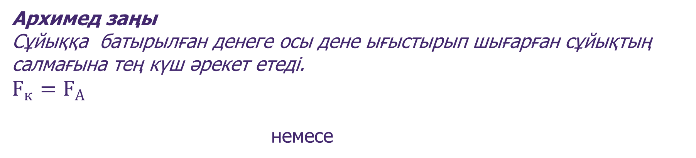


Еске түсірейік!
Архимед заңы
Сұйыққа батырылған денеге осы дене ығыстырып шығарған сұйықтың салмағына тең күш әрекет етеді.
$F_{к}=F_{А}$
немесе
$$F_{А}=ρ_{c}gV_{ы.с}$$
$$F_{А}=ρ_{c}gV_{д}$$
$F_{к}=ρ_{c}gV_{ы.с}=mg$ $={ Р}_{ы.с}$

Slide 4
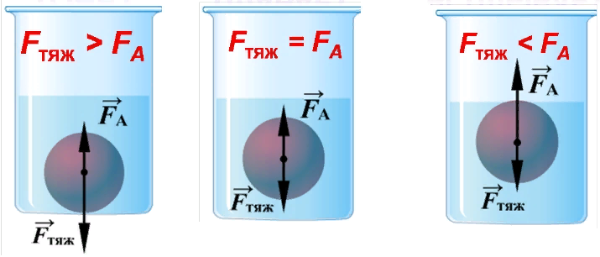
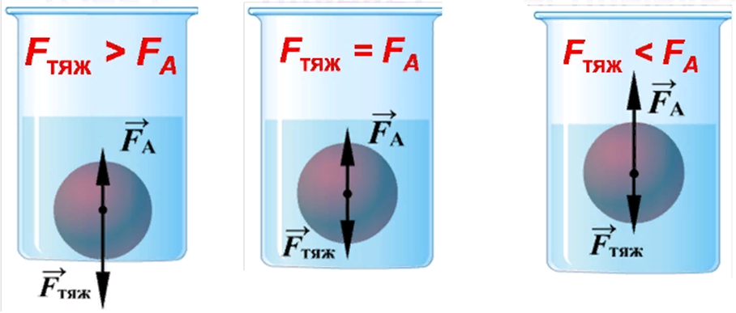

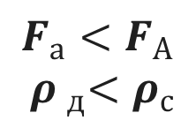
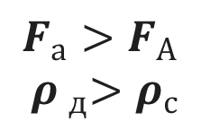
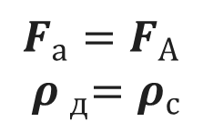
Денелердің жүзу шарттары
а
а
а
$$F_{а}>F_{А}$$
$${ ρ }_{д}>ρ_{с}$$
$$F_{а}=F_{А}$$
$${ ρ }_{д}=ρ_{с}$$
$$F_{а}<F_{А}$$
$${ ρ }_{д}<ρ_{с}$$

Slide 5
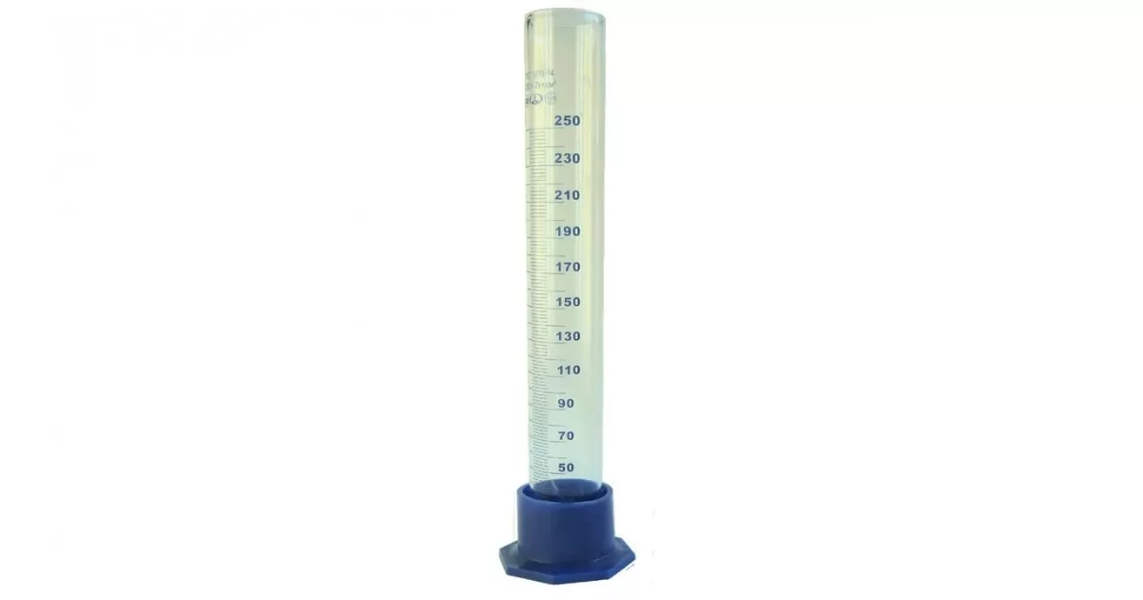
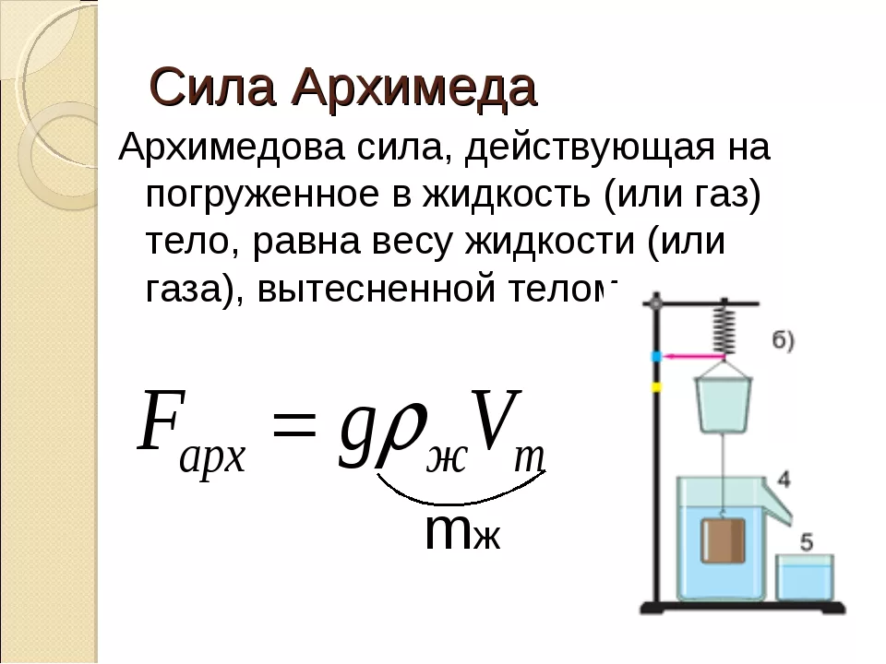
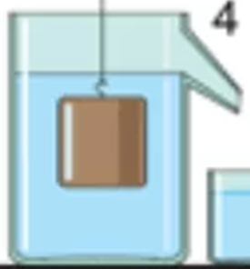
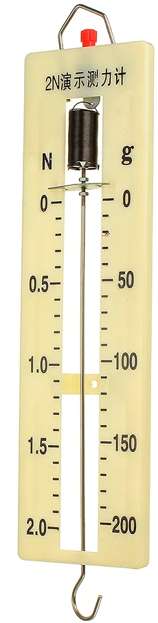
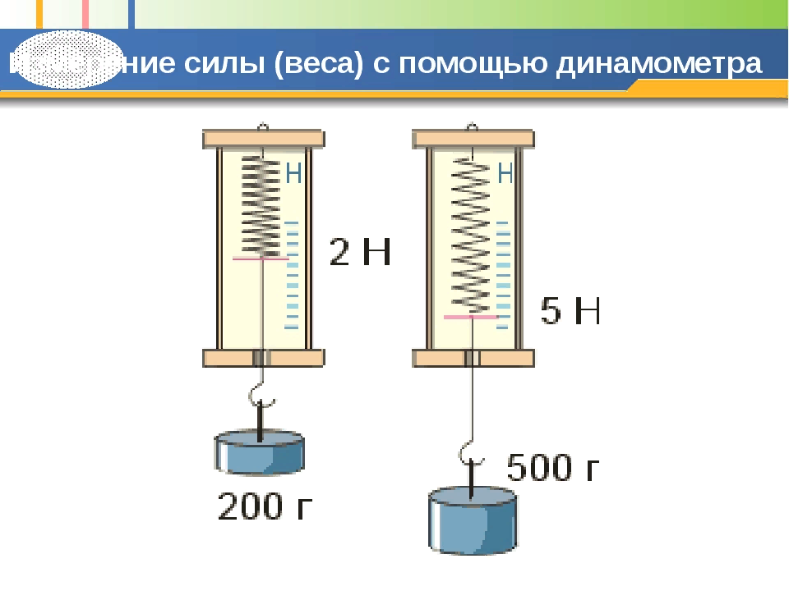

№ 7 зертханалық жұмыс.
Дененің сұйықта жүзу шарттарын анықтау
Құрал-жабдықтар:
суы бар ыдыс
жүк
мензурка
динамометр

Slide 6
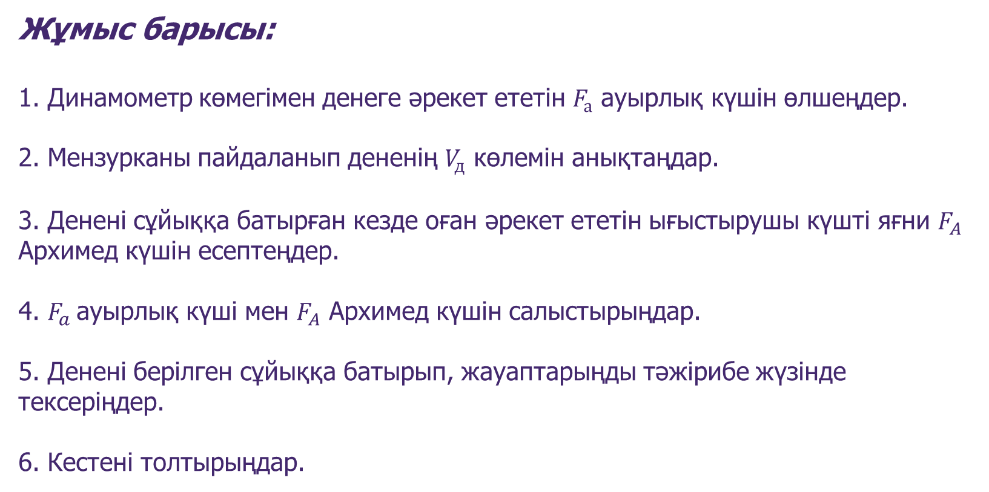
Жұмыс барысы:
1. Динамометр көмегімен денеге әрекет ететін $F_{а}$ ауырлық күшін өлшеңдер.
2. Мензурканы пайдаланып дененің $V_{д}$ көлемін анықтаңдар.
3. Денені сұйыққа батырған кезде оған әрекет ететін ығыстырушы күшті яғни $F_{A}$
Архимед күшін есептеңдер.
4. $F_{a}$ауырлық күші мен $F_{A}$ Архимед күшін салыстырыңдар.
5. Денені берілген сұйыққа батырып, жауаптарыңды тәжірибе жүзінде
тексеріңдер.
6. Кестені толтырыңдар.

Slide 7
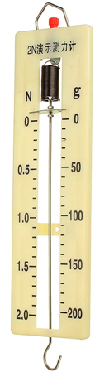

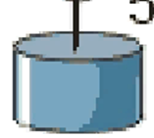
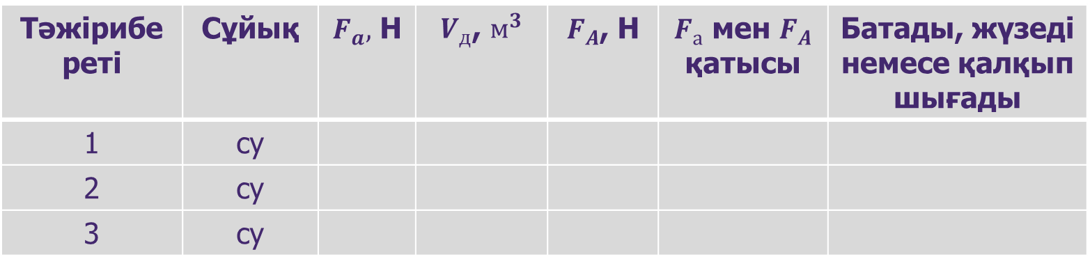
Денеге әрекет ететін ауырлық күшін өлшеу
Тәжірибе реті | Сұйық | $F_{a},$ Н | $V_{д}$, $м^{3}$ | $F_{A}$, Н | $F_{а}$ мен $F_{A}$ қатысы | Батады, жүзеді немесе қалқып шығады
1 | су
2 | су
3 | су
0,01
0,01
0,3

Slide 8
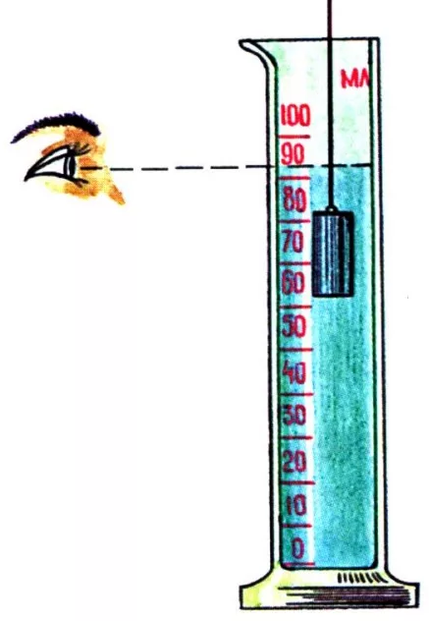





Дененің көлемін анықтау
Тәжірибе реті | Сұйық | $F_{a},$ Н | $V_{д}$, $м^{3}$ | $F_{A}$, Н | $F_{а}$ мен $F_{A}$ қатысы | Батады, жүзеді немесе қалқып шығады
1 | су
2 | су
3 | су
0,01
3$∙{10}^{−6}$
0,01
1$∙{10}^{−6}$
0,3
4$∙{10}^{−6}$
1 мл $=1 {см}^{3}$
$$1 {см}^{3}=1∙{10}^{−6}м^{3}$$

Slide 9







Архимед күшін анықтау
Тәжірибе реті | Сұйық | $F_{a},$ Н | $V_{д}$, $м^{3}$ | $F_{A}$, Н | $F_{а}$ мен $F_{A}$ қатысы | Батады, жүзеді немесе қалқып шығады
1 | су
2 | су
3 | су
0,01
3$∙{10}^{−6}$
0,03
$$F_{a}<F_{A}$$
қалқып шығады
0,01
1$∙{10}^{−6}$
0,01
$$F_{a}=F_{A}$$
жүзеді
0,3
4$∙{10}^{−6}$
0,04
$$F_{a}>F_{A}$$
батады
$$F_{А}=ρ_{c}gV_{д}$$
1) $F_{A}=1000кг/м^{3}∙10Н/кг∙3∙{10}^{−6}м^{3}$=0,03 Н
2) $F_{A}=1000кг/м^{3}∙10Н/кг∙1∙{10}^{−6}м^{3}$=0,01 Н
3) $F_{A}=1000кг/м^{3}∙10Н/кг∙4∙{10}^{−6}м^{3}$=0,04 Н

Slide 10
Қорытынды
Дененің сұйықта жүзу шарттарын зерттеуді және физика кабинетінде қауіпсіздік ережелерін білу және сақтауды білдіңіздер.

